Slide 1
Python编程 ——从数据分析到数据科学
朝乐门
中国人民大学
chaolemen@ruc.edu.cn

Slide 2
8.注释语句
朝乐门
中国人民大学
chaolemen@ruc.edu.cn

Slide 3
本章内容提要
▼第二篇 Python基础
► 8.注释语句
8.1注释符号
8.2 主要特点

Slide 4
8.1 注释符号
▼第二篇 Python基础
► 8.注释语句
In[1]:
# i=20
In[2]:
# i=20
i
---------------------------------------------------------------------------
NameError Traceback (most recent call last)
<ipython-input-2-f7d09bb3600b> in <module>()
1 # i=20
2
----> 3 i #【提示】解释器报错原因在于该变量的定义代码是注释行。
NameError: name 'i' is not defined

Slide 5
8.2 主要特点
▼第二篇 Python基础
► 8.注释语句
In[3]:
# i=20
# i

Slide 6

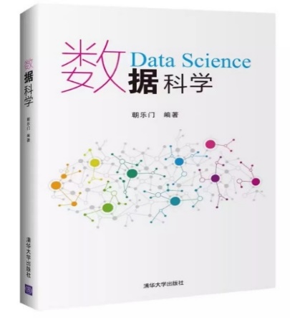

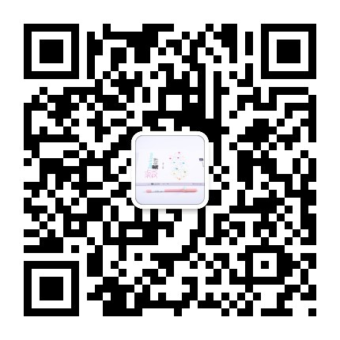
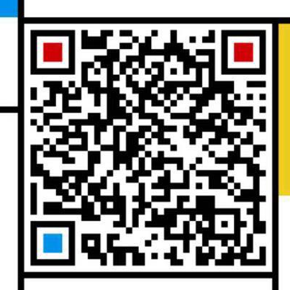
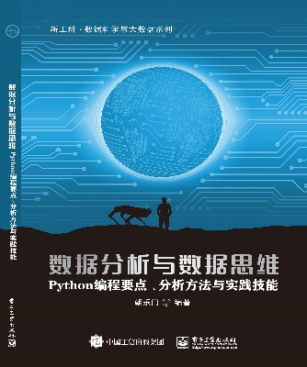
▼第二篇 Python基础
► 8.注释语句
chaolemen
@
ruc.edu.cn
参考书目
微信公众号
主讲人联系方式
主讲人微信

